Slide 1
CNN

Slide 2
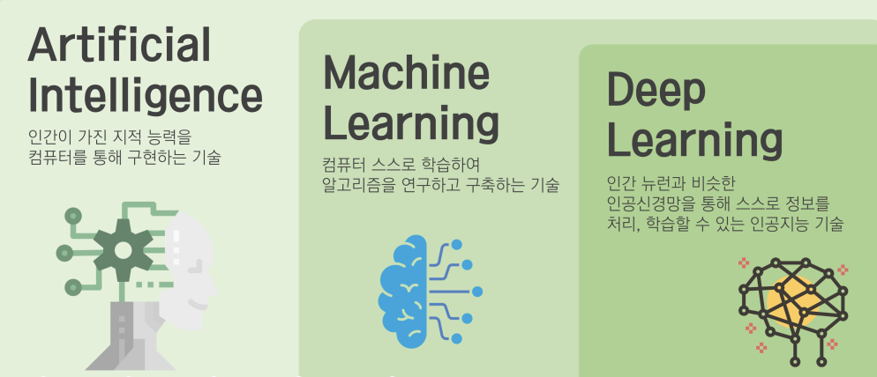
인공지능
인간처럼 생각할 수 있는 기계를 만드는 분야

Slide 3
머신러닝
기계가 일일이 코드로 명시하지 않은 동작을 데이터로부터 학습하여 실행할 수 있도록 하는 알고리즘을 개발하는 연구분야 (1959)
인공지능의 하위 분야 중에서 지능을 구현하기 위한 소프트웨어를 담당하는 핵심 분야
자동으로 데이터에서 규칙을 학습하는 알고리즘을 연구하는 분야
→ 데이터를 많이 처리할수록 알고리즘이 우수해짐

Slide 4
머신러닝을 학습시키는 방법
지도학습
입력값과 출력값이 모두 존재
회귀, 분류 문제에 많이 사용
비지도학습
입력값만 존재
군집 문제에 많이 사용
강화학습
Agent가 어떤 state에서 최대의 reward를 받을 수 있는 방향으로 학습하는 것

Slide 5
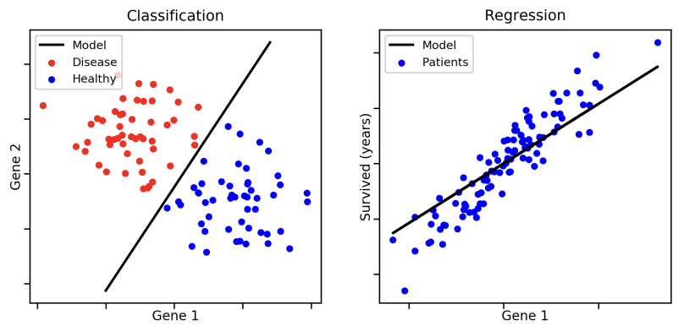
회귀와 분류
회귀(Regression)
연속된 값을 예측
예 : 주식 가격 예측, 확률 예측
분류(Classification)
이산적인 값을 예측
예 : 고양이와 강아지 예측

Slide 6
머신러닝의 한계
텍스트, 이미지와 같은 비정형 데이터를 모델링하는 것이 가능.
But, 일반적으로 낮은 성능 보임
머신러닝 알고리즘이 한계를 보였던 task에서 딥러닝이 우수한 성능 달성

Slide 7
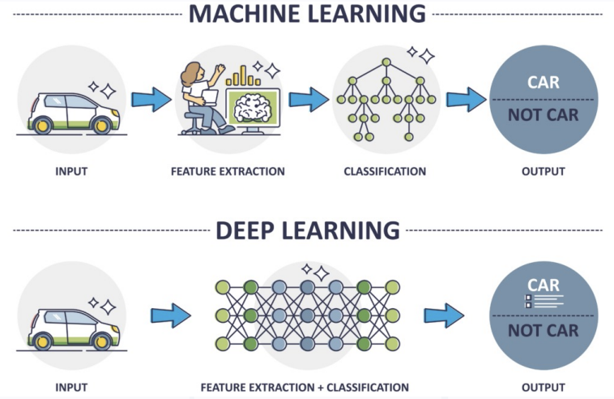
딥러닝
인공신경망(Artificial Neural Network) 기반으로 많은 데이터를 학습해 우수한 성능을 도출하는 연구분야
Target을 예측하기 위한 데이터의
특성을 모델이 스스로 학습
데이터가 많을수록 성능 ↑

Slide 8
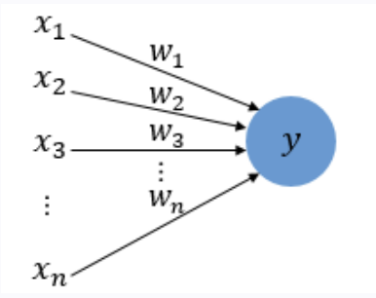
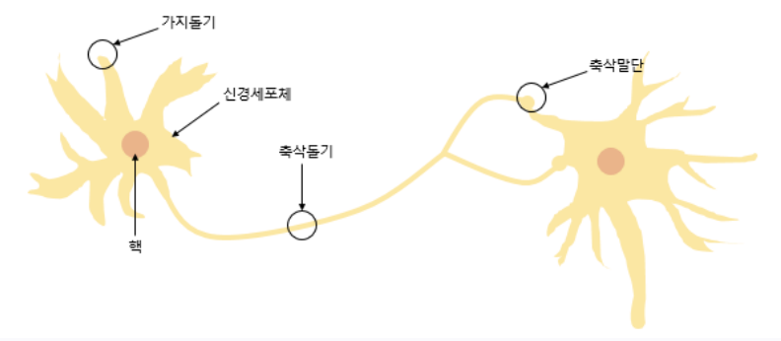
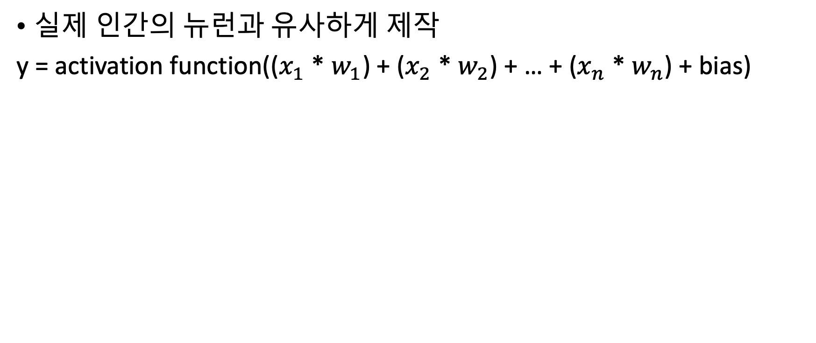
퍼셉트론
실제 인간의 뉴런과 유사하게 제작
y = activation function(($x_{1}$ * $w_{1}$) + ($x_{2}$ * $w_{2}$) + … + ($x_{n}$ * $w_{n}$) + bias)

Slide 9
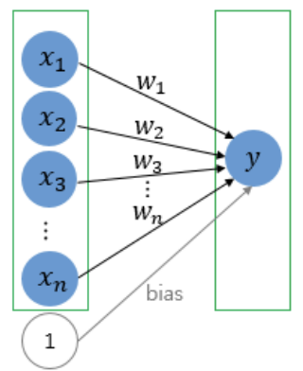
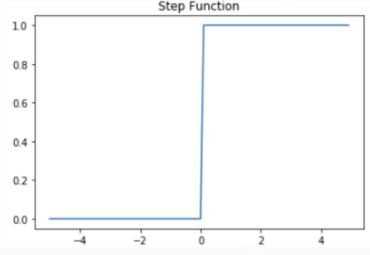
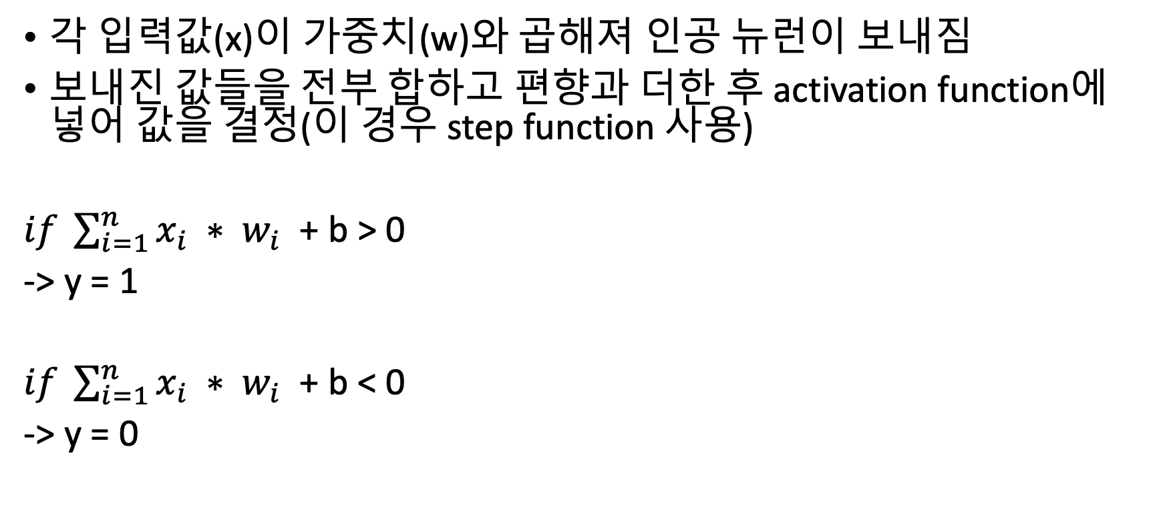
퍼셉트론
각 입력값(x)이 가중치(w)와 곱해져 인공 뉴런이 보내짐
보내진 값들을 전부 합하고 편향과 더한 후 activation function에 넣어 값을 결정(이 경우 step function 사용)
$if \sum_{i=1}^{n}{x_{i} ∗ w_{i}}$ + b > 0
-> y = 1
$if \sum_{i=1}^{n}{x_{i} ∗ w_{i}}$ + b < 0
-> y = 0

Slide 10
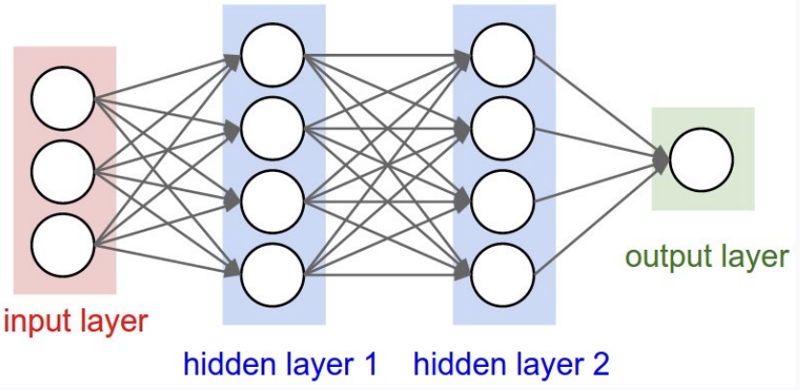
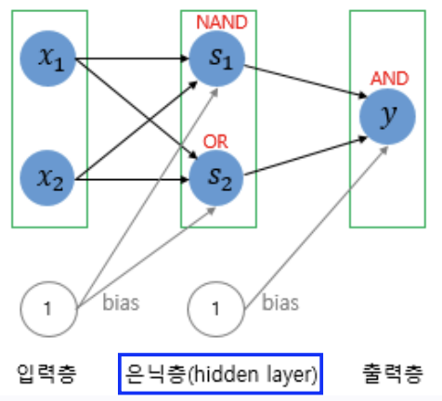
DNN(Deep Neural Network)
XOR 게이트 구현 가능
복잡한 문제를 다루는 경우 은닉층의 개수가 많아짐

Slide 11
Neural Network
W = 가중치
활성화 함수가 없는 경우
6월 모의고사 수학성적(x1)
W1
x1*w1+
x2*w2
(x1*w1+x2*w2)w5
+
(x1*w3+x2*w4)w6
W2
W5
W3
9월 모의고사
수학성적(x2)
x1*w3
+
x2*w4
W6
W4
Output Layer(출력층)
수능 수학 성적
Input Layer(입력층)
Hidden Layer(은닉층)

Slide 12
Neural Network
활성화 함수가 없는 경우
6월 모의고사 수학성적(x1)
W1
x1 * w1
+
x2 * w2
9월 모의고사 수학성적(x2)
W2
Output Layer(출력층)
수능 수학 성적
Input Layer(입력층)
9월 모의고사 수학 성적

Slide 13
Neural Network
W = 가중치
X1*w1 + x2*w2 = t1
X1*w3 + x2*w4 = t2
활성화 함수가 있는 경우
활성화 함수 H(t) = 0 (t<80)
1 (t>80)
6월 모의고사 수학성적(x1)
H(t1)
W1
x1*w1
+
x2*w2
H(t1)*w5
+
H(t2)*w6
W2
W5
W3
W6
H(t2)
9월 모의고사
수학성적(x2)
x1*w3
+
x2*w4
Output Layer(출력층)
수능 수학 성적
W4
Input Layer(입력층)
Hidden Layer(은닉층)

Slide 14
Neural Network
W = 가중치
X1*w1 + x2*w2 = t1
X1*w3 + x2*w4 = t2
활성화 함수가 있는 경우
활성화 함수 H(t) = 0 (t<80)
1 (t>80)
실제 수능 수학 성적
88
70
0
0.4
28+
45=
73
0.5
15
85
0.6
85
1
Output Layer(출력층)
수능 수학 성적
90
42+
45=
97
0.5
Input Layer(입력층)
Hidden Layer(은닉층)

Slide 15
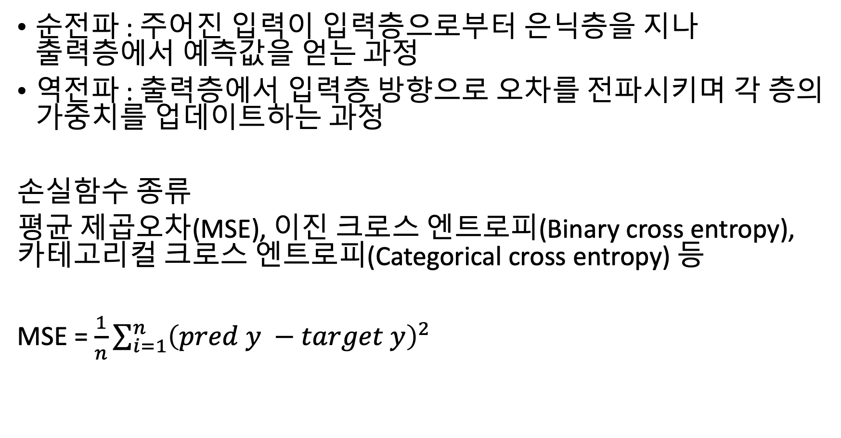
손실함수
순전파 : 주어진 입력이 입력층으로부터 은닉층을 지나 출력층에서 예측값을 얻는 과정
역전파 : 출력층에서 입력층 방향으로 오차를 전파시키며 각 층의 가중치를 업데이트하는 과정
손실함수 종류
평균 제곱오차(MSE), 이진 크로스 엔트로피(Binary cross entropy), 카테고리컬 크로스 엔트로피(Categorical cross entropy) 등
MSE = $\frac{1}{n}\sum_{i=1}^{n}{{\left(pred y −target y\right)}^{2}}$

Slide 16
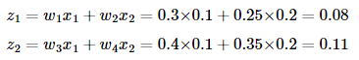
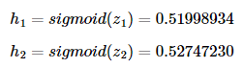
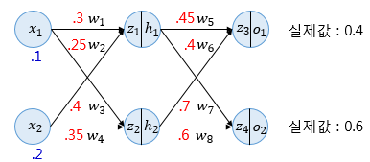
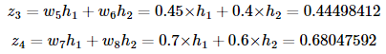
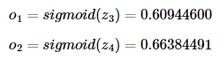
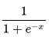
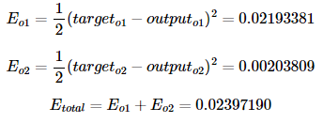
순전파
E = 오차
Sigmoid(x) =

Slide 17
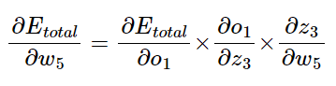
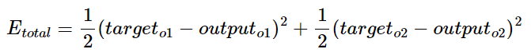
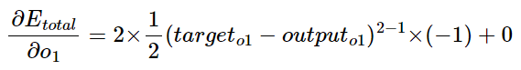
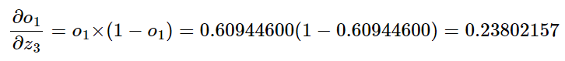
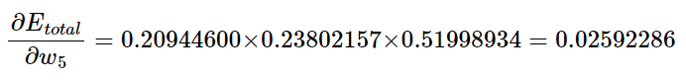
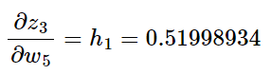
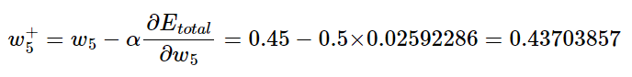
역전파 학습1(w5업데이트)
α = 학습률

Slide 18
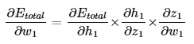
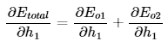
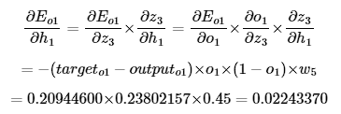
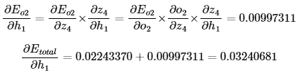
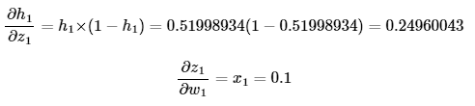
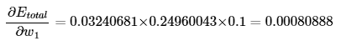
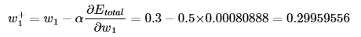
역전파 학습2(w2업데이트)

Slide 19
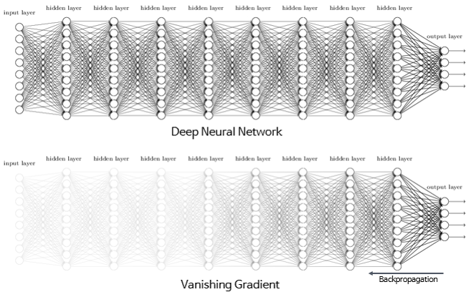
기울기 소실(Vanishing Gradient)
역전파 학습은 활성화함수의 미분값을 고려해서 학습을 하게 되는데 활성화 함수중에 기울기가 항상 1보다 작은 활성화함수를 사용한 깊은 인공 신경망은 학습이 제대로 되지 않는 현상

Slide 20
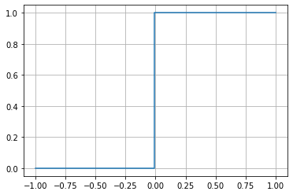
Step function(계단 함수)
f(x) = 1 (x>0)
0 (x<0)

Slide 21
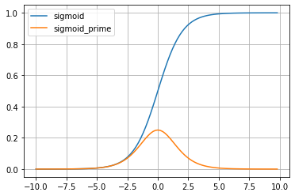
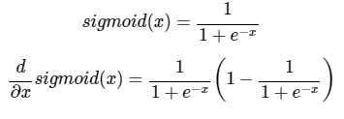
Sigmoid function(시그모이드 함수)

Slide 22
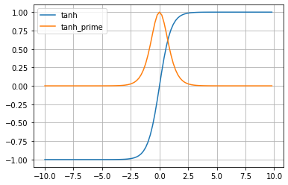
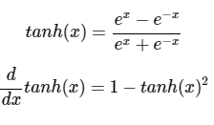
Hyperbolic tangent function(쌍곡선 탄젠트 함수)

Slide 23
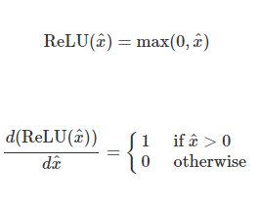
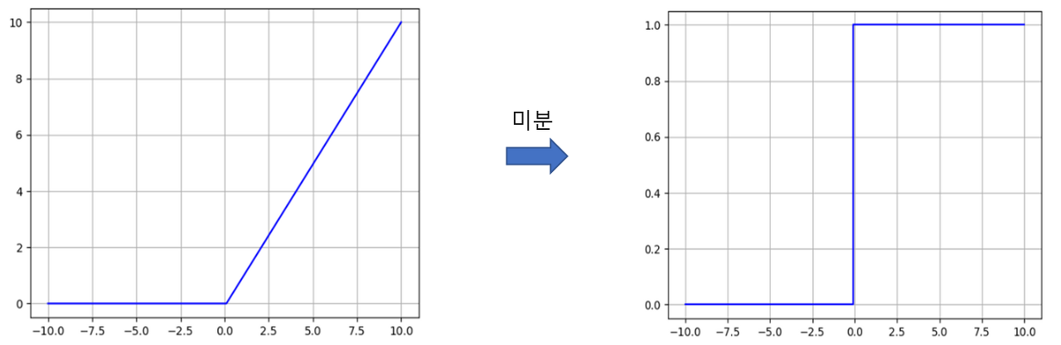
ReLU funcition

Slide 24
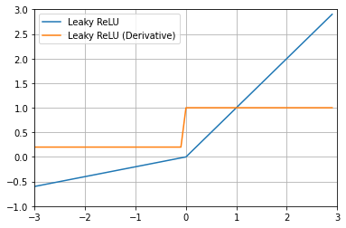
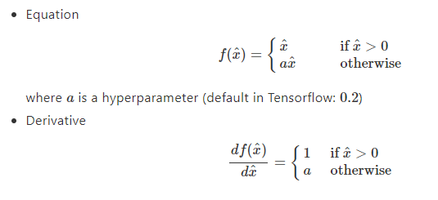
LeakyReLU

Slide 25
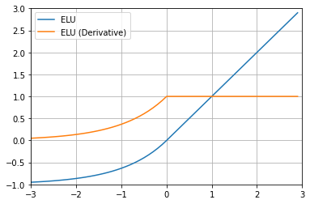
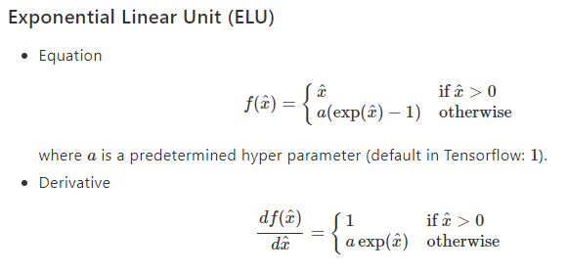
ELU function
=

Slide 26
optimizer
Sgd
Momentum
Adam

Slide 27
데이터 split
훈련을 시키기 위해서 데이터를 train data, validation data, test data로 분류시켜야 함
Train data : 인공지능 모델을 학습시키기 위한 데이터
Validation data : 인공지능 모델의 하이퍼파라미터 조정을 위한 데이터
Test data : 최종 훈련된 인공지능 모델의 성능 평가를 위한 데이터
데이터가 많이 없던 시절에는 6:2:2처럼 검증과 테스트를 위해 많은 데이터를 할당해주는 편이였음
그러나 현재는 test data는 거의 할당해주지 않고 9:1정도로 할당하거나 k-fold 방법을 활용

Slide 28
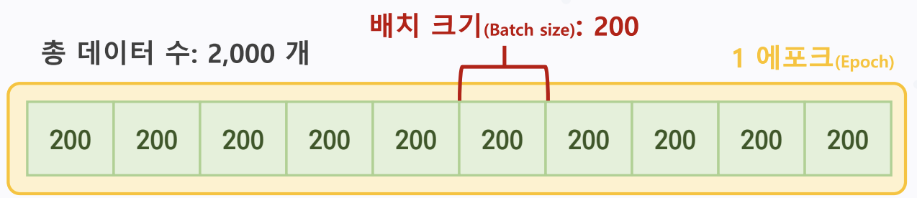
Epoch과 batch size
Epoch : 전체 데이터에 대해서 순전파와 역전파가 끝난 상태
Batch size : 몇 개의 데이터 단위로 parameter를 업데이트 할 지 설정
Iteration / step : 한 번의 Epoch을 끝내기 위하여 필요한 batch의 수
Iteration(step) : 10

Slide 29
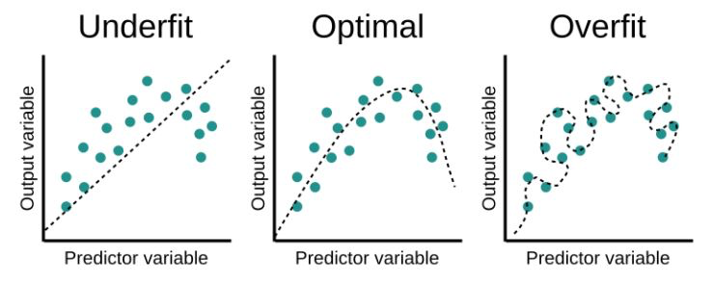
Over fitting & Under fitting
Over fitting(과대적합) : 모델이 train data에서는 좋은 성능을 내지만 다른 data에서는 정확도가 떨어지는 현상
Under fitting(과소적합) : 모델이 모든 data에서 좋은 성능을 보여주지 못하는 현상

Slide 30
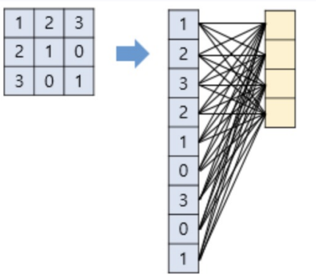
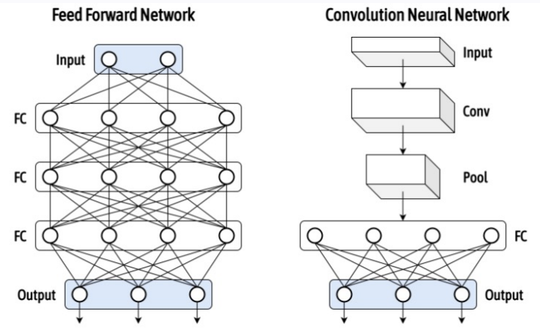
CNN(Convoultional Neural Network, 합성곱 신경망)
기존 신경망은 위치공간에 대한 정보 손실이 있었음
Input data를 fc layer에 연결하기 전 convolution layer를 통해 이미지의 특징을 추출함( 인간의 시신경을 모방)

Slide 31
CNN 원리
Convolution layer
pooling layer(max pooling, average poolig , etc.)

Slide 32
Convolutional layer
Kernel(filter) size : (3,3)
Stride : 1
1 | 0 | 1 | 1
0 | 0 | 1 | 0
1 | 1 | 1 | 0
0 | 1 | 0 | 1
0 | 0 | 1
1 | 1 | 0
1 | 0 | 1
OUTPUT
Kernel(filter)
2-dimentional gray 4by4 pixel image

Slide 33
Convolutional layer
Kernel(filter) size : (3,3)
Stride : 1
1*0 | 0*0 | 1*1 | 1
0*1 | 0*1 | 1*0 | 0
1*1 | 1*0 | 1*1 | 0
0 | 1 | 0 | 1
0 | 0 | 1
1 | 1 | 0
1 | 0 | 1
3
OUTPUT
Kernel(filter)
2-dimentional gray 4by4 pixel image

Slide 34
Convolutional layer
Kernel(filter) size : (3,3)
Stride : 1
1 | 0*0 | 1*0 | 1*1
0 | 0*1 | 1*1 | 0*0
1 | 1*1 | 1*0 | 0*1
0 | 1 | 0 | 1
0 | 0 | 1
1 | 1 | 0
1 | 0 | 1
3 | 3
OUTPUT
Kernel(filter)
2-dimentional gray 4by4 pixel image

Slide 35
Convolutional layer
Kernel(filter) size : (3,3)
Stride : 1
1 | 0 | 1 | 1
0*0 | 0*0 | 1*1 | 0
1*1 | 1*1 | 1*0 | 0
0*1 | 1*0 | 0*1 | 1
0 | 0 | 1
1 | 1 | 0
1 | 0 | 1
3 | 3
3
OUTPUT
Kernel(filter)
2-dimentional gray 4by4 pixel image

Slide 36
Convolutional layer
Kernel(filter) size : (3,3)
Stride : 1
1 | 0 | 1 | 1
0 | 0*0 | 1*0 | 0*1
1 | 1*1 | 1*1 | 0*0
0 | 1*1 | 0*0 | 1*1
0 | 0 | 1
1 | 1 | 0
1 | 0 | 1
3 | 3
3 | 4
OUTPUT
Kernel(filter)
2-dimentional gray 4by4 pixel image

Slide 37
Pooling layer
7 | 9
8 | 8
Max pooling
2 | 1 | 7 | 0
5 | 7 | 3 | 9
0 | 4 | 6 | 2
8 | 2 | 1 | 8
Global avg pooling
4
3.7 | 4.7
3.5 | 4.2
Avg pooling
Size : (2,2)
Stride : 2
Feature map

Slide 38
Convolutional layer + max pooling
1 | 0 | 1 | 1
0 | 0 | 1 | 0
1 | 1 | 1 | 0
0 | 1 | 0 | 1
0 | 0 | 1
1 | 1 | 0
1 | 0 | 1
3 | 3
3 | 4
Max pooling
4
Kernel(filter)
Output
Feature map
4x4 -> 1x1 ??
2-dimentional gray 4by4 pixel image

Slide 39
Zero padding
이미지 정보의 손실을 막아줌
0 | 0 | 0 | 0 | 0 | 0
0 | 1 | 0 | 1 | 1 | 0
0 | 0 | 0 | 1 | 0 | 0
0 | 1 | 1 | 1 | 0 | 0
0 | 0 | 1 | 0 | 1 | 0
0 | 0 | 0 | 0 | 0 | 0
1 | 2 | 1 | 3
1 | 3 | 3 | 2
2 | 3 | 4 | 1
1 | 2 | 1 | 1
Kernel size : (2,2)
Stride : 2
0 | 0 | 1
1 | 1 | 0
1 | 0 | 1
Max pooling
3 | 3
3 | 4
Output
Kernel(filter)
Feature map
4x4 -> 2x2
Feature map에 padding 하는 방법도 가능

Slide 40
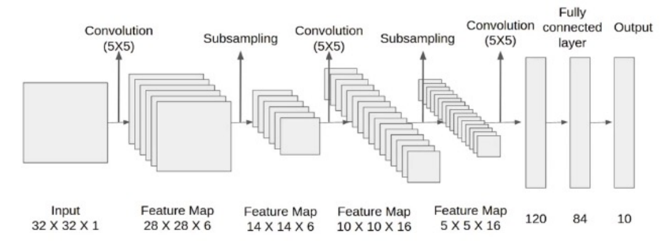
LeNet-5

Slide 41

Alex Net
5개의 convolution layer를 사용하여 이미지로부터 feature map 생성
Fully connected layer에 dropout 적용

Slide 42

Dropout
과적합을 방지하는 방법

Slide 43

VGG Net
13개의 convolution layer 사용
모든 conv layer의 filter 크기는 3*3

Slide 44


Resnet
Residula layer(skip layer) 추가

Slide 45
이 외에도
Google net
Dense net
Efficient net
등이 있고
주로 자연어처리에 사용되는 transformer 기반 CNN 모델들도 있음

Slide 46
성능을 향상시키는 방법
L2 regularization
Data augmentation
Learning rate scheduler
K-fold
Ensemble
Result analysis

Slide 47


Result analysis

Slide 48


Result analysis

Slide 49


Result analysis
Tensorboard, wandb, visdom, etc.

Slide 50



regularization
$$λ는 임의의 변수$$
큰 람다 값
적은 변수
간단한 모델
높은 학습 오차(Under fitting)
작은 람다 값
많은 변수
복잡한 모델
낮은 학습 오차(Over fitting)
$$Loss=Error\left(y, \check{y}\right)+ λ\sum_{i=1}^{N}{{|w}_{i}|}$$
$$Loss=Error\left(y, \check{y}\right)+ λ\sum_{i=1}^{N}{{w_{i}}^{2}}$$
L1 regularization
(lasso)
L2 regularization
(ridge)

Slide 51
Data augmentation
Augment.ipynb

Slide 52



Learning rate scheduler
https://pytorch.org/docs/stable/optim.html
Basically, lr is not changed during training.
lr = lr * lambda(epoch)
학습에 진전이 없을 때
비율만큼 감소시킨다

Slide 53

K-fold (k겹 교차검증)
Data를 train data와
validation data 로
나눌 때 각각 한번 씩
validation data가 되어
학습하는 것

Slide 54

ensemble
CNN모델에서 많이 쓰이는 방식은
Voting 방식임
Hard voting 과 soft voting 으로 나뉨
Hard voting은 각각의 모델이 예측한
라벨들을 투표해서 가장 많은 투표를
받은 라벨이 선택되는 것
Soft voting은 마지막 fc layer에서 모델은
확률로 output을 내는데 그것을 다
더해서 가장 높은 확률을 가진 라벨을
선택하는 것
주로 soft voting 방식이 많이 사용되며
사용자에 따라 성능이 많이 달라지기 때문에
정답은 없음. 최근에는 많은 ensemble기법들이
생기고 있음.

